Slide 1
心脏及血管检查
护理学实验室

Slide 2
教学目标
一、掌握心脏视、触、叩、听诊的检查顺序、方法和内容。
二、掌握第一与第二心音的机理及鉴别；掌握心脏杂音听诊要
点，正确辨别收缩期及舒张期杂音。
三、掌握脉搏及周围血管征检查的方法。

Slide 3
教学目标
四、熟悉心音分裂、额外心音的听诊特点；熟悉心脏杂音发
生的机理和临床意义。
五、熟悉异常脉搏、周围血管征的临床意义。
六、了解心音增强或减弱的临床意义。

Slide 4
操作前准备
环境要求
安静、温暖,光线最好源于左侧
用物准备
直尺（2把）、听诊器、标记笔
被评估者的准备
卧位或坐位,充分暴露胸部
评估者的准备
修剪指甲，洗手，仪表端庄大方、态度和蔼

Slide 5
注意事项
1、仪表端庄大方、态度和蔼
2、环境安静、私密
3、洗手
4、护士站于患者右侧检查
5、顺序进行
6、手脑并用
7、动作轻柔、准确、规范，内容完整有重点
8、避免重复、遗漏、反复翻动病人

Slide 6
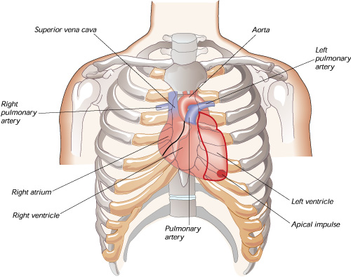
心脏位置：

Slide 7
心脏解剖结构：

Slide 8
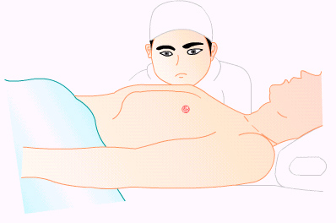
一、视诊
（一）心前区外形
（二）心尖搏动
（三）心前区其他部位搏动
患者取仰卧位暴露胸部，检查者站在被患者右侧，其视线自上向下，胸部同水平视诊

Slide 9
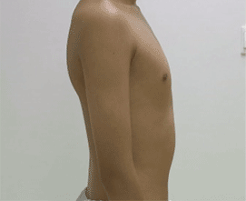
一、视诊
（一）心前区外形
正常人：双侧胸廓对称，心前区平坦无异常隆起或凹陷。

Slide 10
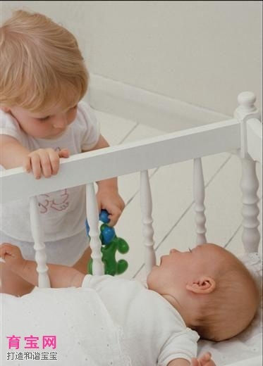
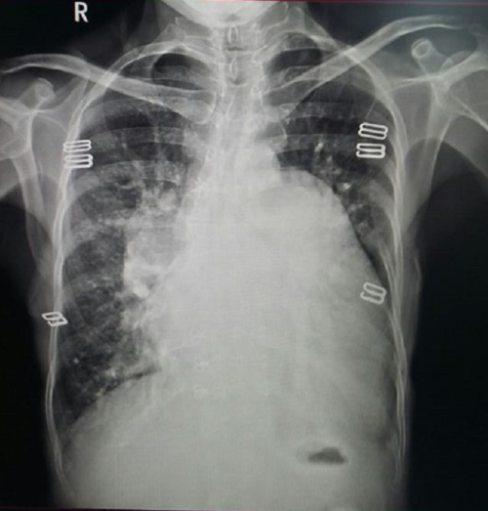
一、视诊
（一）心前区外形
心前区隆起——先天性心脏病 ：法洛四联征、
儿童先心病伴有右心增大

Slide 11
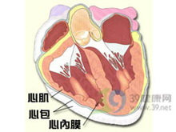
一、视诊
（一）心前区外形
心前区外观饱满——心包积液

Slide 12
一、视诊
（二）心尖搏动
位置
左侧第五肋间锁骨中线内0.5-1.0cm处
搏动范围
直径约为2.0-2.5cm，相当一部分正常人心尖搏动不明显

Slide 13
一、视诊
（三）心前区异常搏动
胸骨左缘第二肋间搏动 肺动脉高压或主动脉扩张
胸骨左缘第3—4肋间搏动 右心室肥大
剑突下搏动 肺气肿或肺气肿伴右心室肥大

Slide 14
二、触诊
心脏触诊是为了进一步证实心脏视诊所见
方法：通常以右手全手掌、必要时可用手掌尺侧（小鱼际）或示指、中指指腹并拢进行心前区触诊。
三种手法

Slide 15
二、触诊
（一）心前区搏动
触诊较视诊可更准确的确定心前区搏动的位置、强弱和范围。
抬举性心尖搏动 为左心室肥厚的重要体征

Slide 16
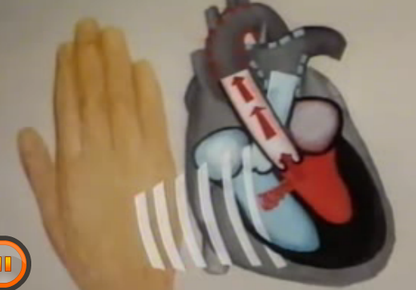
二、触诊
（二）心前区震颤 为用手触诊时感觉到的一种微似震动感，因似 猫喘时在其喉部触到的震动，故又称之为“猫喘”。
震颤 是器质性心血管疾病的特征性体征 （注意其部位、时间）

Slide 17
心前区震颤的临床意义

Slide 18
二、触诊
（三）心包摩擦感 以胸骨左缘第4肋间处最易触及，坐位前倾或呼气末最明显。 见于心包膜炎症。当心包渗出液较多时，摩擦感消失。

Slide 19
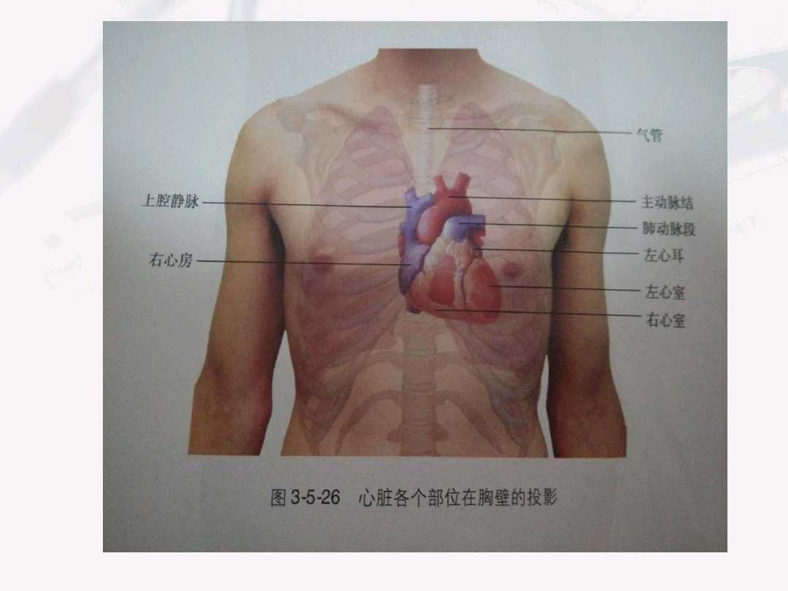
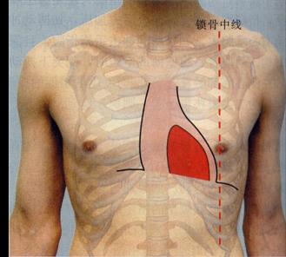
三、叩诊
心脏叩诊判断心脏的大小、形状及其在胸腔内的位置。
心脏叩诊呈绝对浊音(实音)，但左、右缘被肺遮盖的部分叩诊则呈相对浊音。叩心界是叩心脏的相对浊音界

Slide 20
三、叩诊
（一）方法
病人平卧时 板指与肋间平行；坐位时，板指与肋间垂直

Slide 21
三、心脏叩诊
（二）叩诊顺序 先叩左界，后叩右界，由下而上，由外向内，
左侧轻叩，右侧重叩。
左侧在心尖搏动外 2-3cm处开始，逐个肋间向上，直至第2肋间。右界先叩出肝浊音界，然后于其上一肋间由外向内，逐一向上叩诊，直至第2肋间。

Slide 22
三、心脏叩诊
测量及记录方法
对各肋间叩得的浊音界逐一作出标记。
测量其与胸骨中线间的垂直距离。
标出胸骨中线与左锁骨中线的间距。

Slide 23
三、心脏叩诊
正常成人心脏相对浊音界
━━━━━━━━━━━━━━━
右(cm) 肋间 左(cm)
━━━━━━━━━━━━━━━
2-3 Ⅱ 2-3
2-3 Ⅲ 3.5-4.5
3-4 Ⅳ 5-6
Ⅴ 7-9
━━━━━━━━━━━━━━━
注： 左锁骨中线至胸骨中线距离8-10cm

Slide 24
四、听诊
瓣膜听诊区定义：
心脏各瓣膜开放与关闭时，所产生的声音传导至体表最易听清的部位。

Slide 25
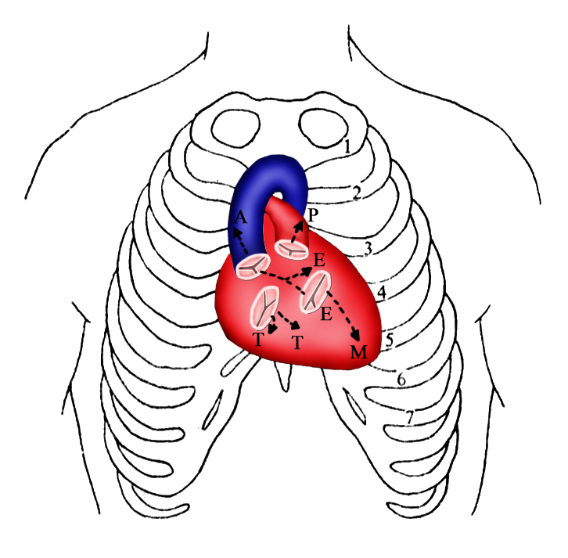
四、听诊
（一）瓣膜听诊区的部位
二尖瓣区：心尖搏动最强点。
肺动脉瓣区：在胸骨左缘第2肋间
主动脉瓣区 ：在胸骨右缘第2肋问
主动脉瓣第二听诊区：在胸骨左缘第3、4肋间
三尖瓣区： 在胸骨左缘，第4、5肋间
（二）听诊顺序 （逆时针方向）
二尖瓣区 → 肺动脉瓣区 → 主动脉瓣区 → 主动脉瓣第二听诊区 → 三尖瓣区

Slide 26
四、听诊
（三）听诊内容
心率、心律、心音和额外心音、杂音及心包摩擦音。
心音
正常心音：
第一心音（first heart sound, S1)
第二心音（second heart sound, S2)

Slide 27
四、听诊
S1产生机制 出现于心室收缩早期，标志着心室收缩的开始，由二尖瓣和三尖瓣关闭引起的瓣膜振动产生
S2产生机制 出现于S1之后，标志着心室舒张的开始，主要由主动脉瓣和肺动脉瓣关闭引起的瓣膜振动产生

Slide 28
四、听诊
第一心音和第二心音的听诊特点
鉴别要点 第一心音 第二心音
音调与性质 较低、钝 较高、脆
强度 较响 较S 1 弱
时限 历时较长,持续约0.1秒 历时较短,约0.08秒
最响部位 心尖部 心底部
与心尖搏动的关系 与心尖搏动同时出现 心尖搏动后出现
S 1 S 2
S 1 S 2

Slide 29
四、听诊
心音改变
心音强度变化（第一、二心音强度）
心音性质改变
心音分裂（第一、二心音分裂）

Slide 30
四、听诊
额外心音
舒张期（奔马律 、 开瓣音 、心包叩击音、肿瘤扑落音）
收缩期（收缩早期及中、晚期喀喇音）
医源性（人工瓣膜音、人工起搏音）

Slide 31
四、听诊
心脏杂音
听诊要点：最响部位和传导方向；心动周期中的时期；性质
强度（分级）与形态；体位、呼吸和运动对杂音的影响
收缩早中期杂音
收缩晚期杂音

Slide 32
四、听诊
心包摩擦音
心包炎时纤维蛋白渗出, 胸骨左缘第3、4肋间最响亮，多为心室收缩-舒张双期摩擦音,有时只出现在收缩期,见于各类感染性心包炎、急性心肌梗死、尿毒症等。

Slide 33
血管检查
一、脉搏
检查方式：触诊，桡动脉
检查内容：脉率 、脉律 、紧张度、强度 、脉搏波形（有无水冲脉、交替脉、奇脉、无脉）

Slide 34
血管检查
二、血管杂音
静脉杂音：颈静脉营营音，腹壁静脉曲张引起脐周连续性静脉营营音
动脉杂音：周围动脉（甲亢、大动脉炎、肾动脉狭窄）肺动静脉瘘、冠状动静脉瘘

Slide 35
血管检查
三、周围血管征：
①枪击音：听诊部位常选择股动脉或肱动脉
②Duroziez双重音：股动脉
③毛细血管搏动征
④水冲脉
见于主动脉瓣关闭不全、甲亢、严重贫血引起的脉压增大。

Slide 36
小结
心脏
视诊 心前区外形、心尖搏动
触诊 心尖搏动、心前区震颤、心包摩擦感
叩诊 左右界叩诊、叩诊顺序
听诊 瓣膜听诊区位置、听诊顺序、听诊内容（心率、心律、
心音、额外心音、心脏杂音、心包摩檫音；S1与S2的
产生机制及区别、杂音听诊要点）

Slide 37
小结
血管检查
脉搏（脉率、脉律、血管紧张度及动脉壁弹性、强弱、脉波（水冲脉、
交替脉、奇脉、无脉等）
静脉杂音（如颈静脉营营音）
动脉杂音（如甲状腺肿大时，肾动脉狭窄时）
周围血管征
（水冲脉、毛细血管搏动征、枪击音和Durozeiz双重杂音等)

Slide 38
□□心脏
□□视诊□心前区无隆起、畸形，心尖搏动位于左第5肋间锁骨中线内
1.0cm处，搏动范围约2.0cm ×2.0cm。心前区其他部位未见异常搏动。
□□触诊□心尖搏动位置同视诊，心前区未触及震颤，无心包摩擦感。
记录方法

Slide 39
□□叩诊□心脏相对浊音界在正常范围，如下图所示：
右侧（cm） 肋间 左侧 （cm）
未超过 Ⅱ 3
胸骨 Ⅲ 4
右缘 Ⅳ 5.5
Ⅴ 8
注：左锁骨中线距前正中线9.0cm
记录方法

Slide 40
记录方法
□□听诊□心率68次/分，心律较规整，心音无增强及减弱，未闻及额外心音，各瓣膜听诊区未闻及杂音，无心包摩擦音。
□□血管□脉率68次/分，脉律较规整，无脉搏短绌。血管壁弹性无异常，无水冲脉、枪击音及杜氏双期杂音，毛细血管搏动征阴性。

Slide 41
谢谢！

